Slide 1


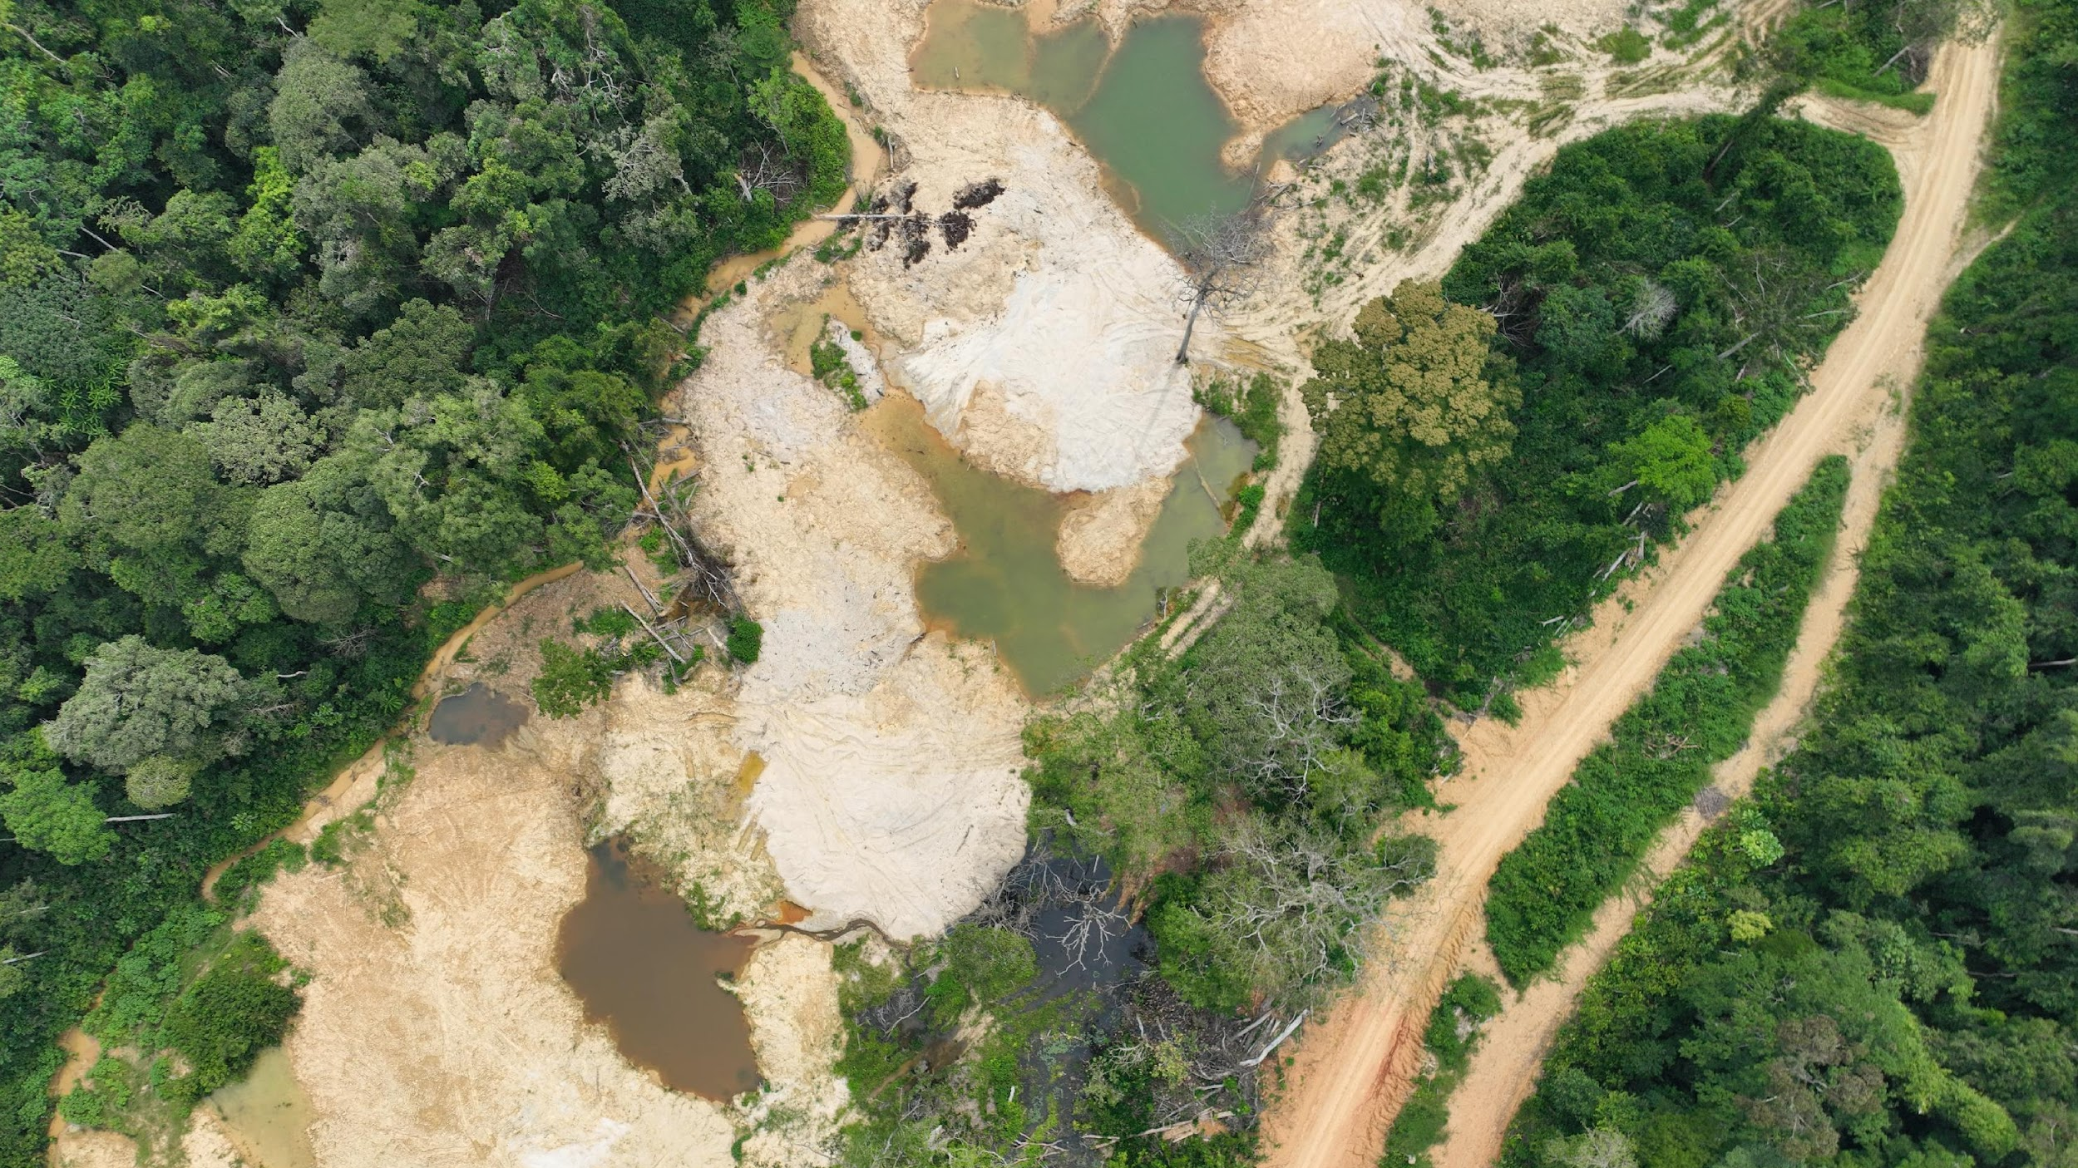
LES INNOVATIONS TECHNOLOGIQUES AU SERVICE D’UNE MEILLEURE CONNAISSANCE ET UNE GESTION INTELLIGENTE DES RESSOURCES NATURELLES
Par Jean Norbert MINKO MENGUE
Ingénieur Télédétection et SIG
Responsable de la surveillance des forêts par satellites
jeannorbertminkomengue@gmail.com
Libreville, le 18 novembre 2025
L’OBSERVATION SPATIALE AU SERVICE DU DEVELOPPMENT DURABLE ET A LA SURVEILLANCE DES RESSOURCES NATURELLES

Slide 2

PLAN
Présentation de l’AGEOS
Infrastructures
III. Outils de gestion et de surveillance des ressources naturelles
SNORNF
Forest Forsight
PNAT
SUMAG
IV. Produits et services
Occupation du sol
Exploitation forestière
Exploitation minière
Ressources halieutiques
Carbone forestier
V. Quelques collaborations

Slide 3
I. Présentation de l’AGEOS
Ordonnance 02/2010 du 25 février 2010 portant création, attribution et organisation de l’AGEOS
Mission principale:
« contribuer à la mise en œuvre de la politique du Gouvernement en matière de collecte, d’analyse et de mise à disposition des données issues de l’observation spatiale du territoire national pour la gestion durable de l‘environnement, des ressources naturelles, de l’occupation des sols, de l’aménagement du territoire, ainsi que de la recherche et de l’innovation »
Missions complémentaires:
  Elaborer une stratégie nationale des activités d’observation spatiale,
  Mettre en place une infrastructure spatiale,
  Assurer le suivi et l’évaluation de la mise en œuvre des politiques publiques (routes, habitat, énergie, ressources naturelles, etc.),
  Fournir les données relatives au changement climatique,
  Promouvoir les activités de formation, de recherche et de développement.

Slide 4
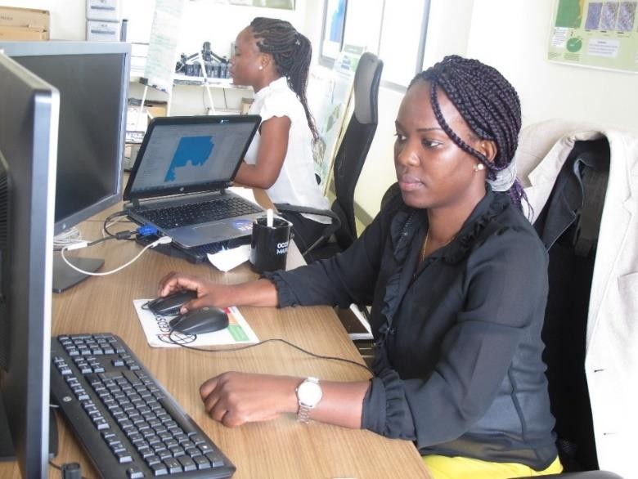
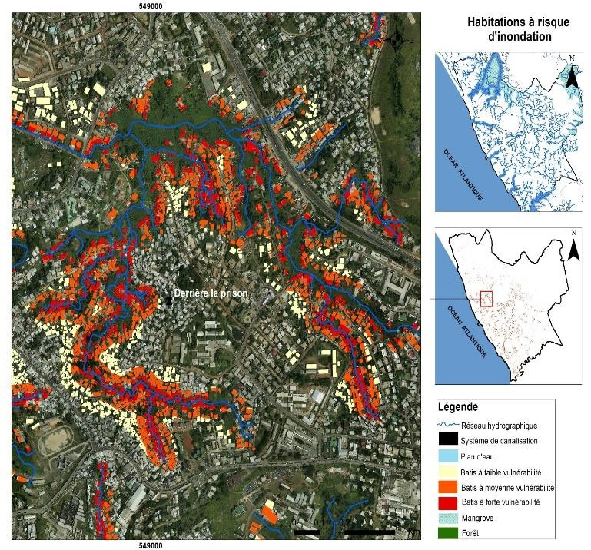
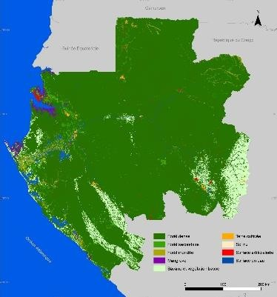
I. Présentation de l’AGEOS
Services
Service de réception direct d’image satellite;
Service informatique;
Service forêt;
Service Thématiques prioritaires;
Service Suivi et Evaluation des politiques Publiques.
Domaines d’intervention
Planification urbaine;
Changement climatique;
Ressources naturelles;
Maritime ;
Sécurité;
Risques et catastrophes naturelles.

Slide 5
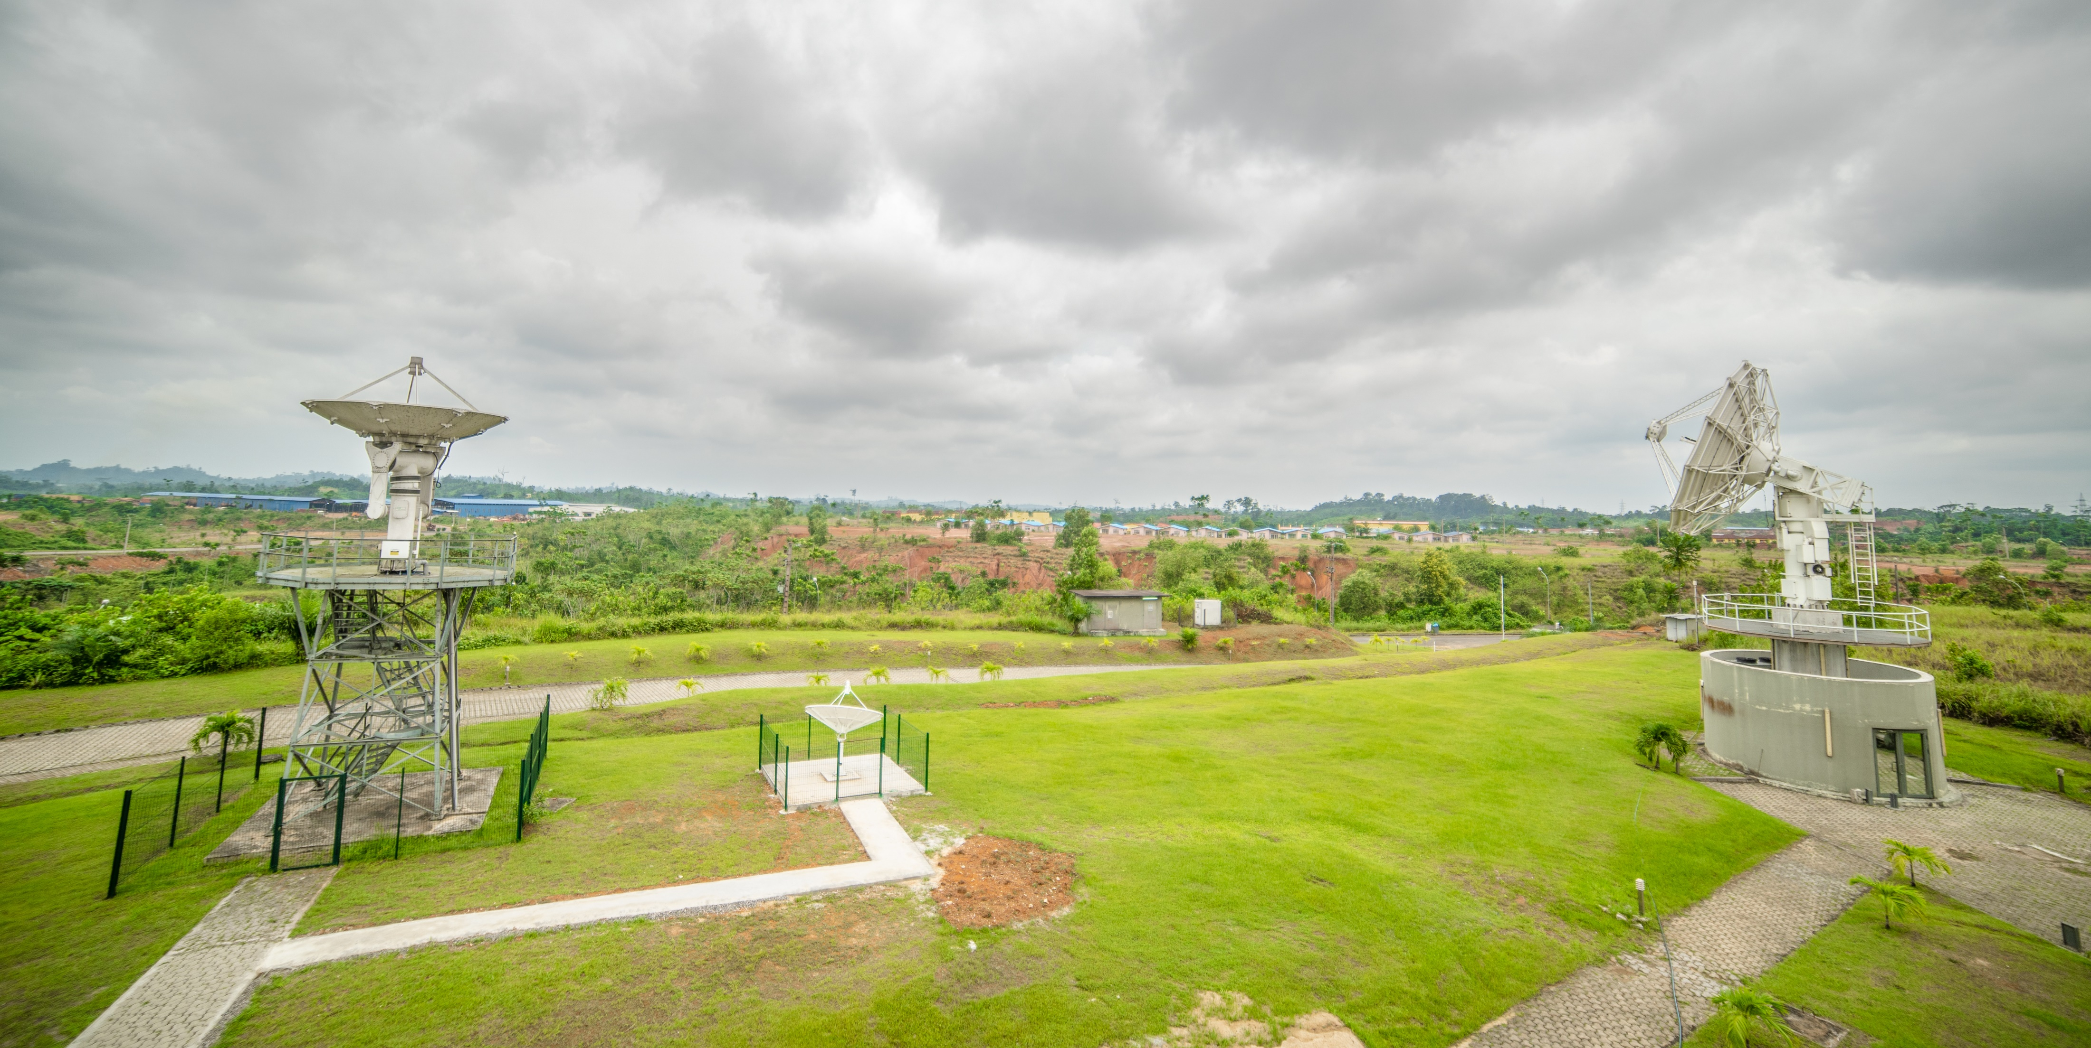
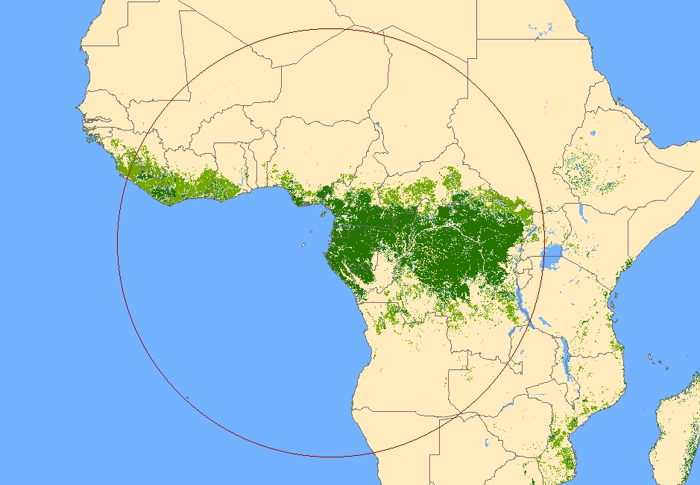
II. Infrastructures
Utilisée pour la surveillance environnementale du bassin de la forêt du Congo et du golf de Guinée;
Couvre 24 pays de l’Algérie à la Namibie ( Nord-Sud ) et du Libéria au Burundi ( Ouest-Est );
Couvre tout le golfe de guinée , la totalité des massifs forestiers de l’AC et plus de 80 % des massifs de l’AO;
Diamètre: 7,30 m
Rayon de couverture: 2800 Km
Capteurs: Optical & Radar
Technologie: Cryogenie
LANDSAT 7 , LANDAST 8 , AQUA , TERRA ,

Slide 6
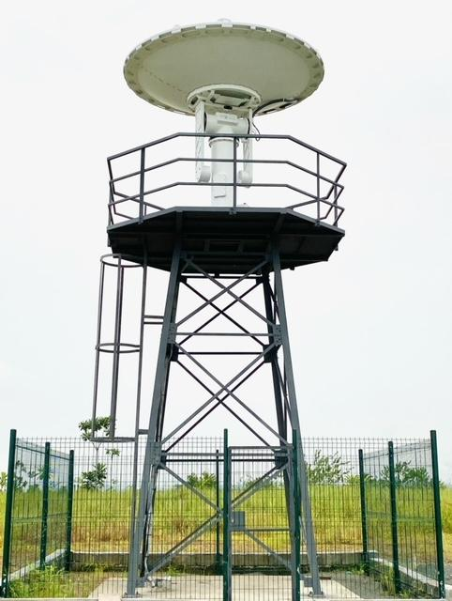

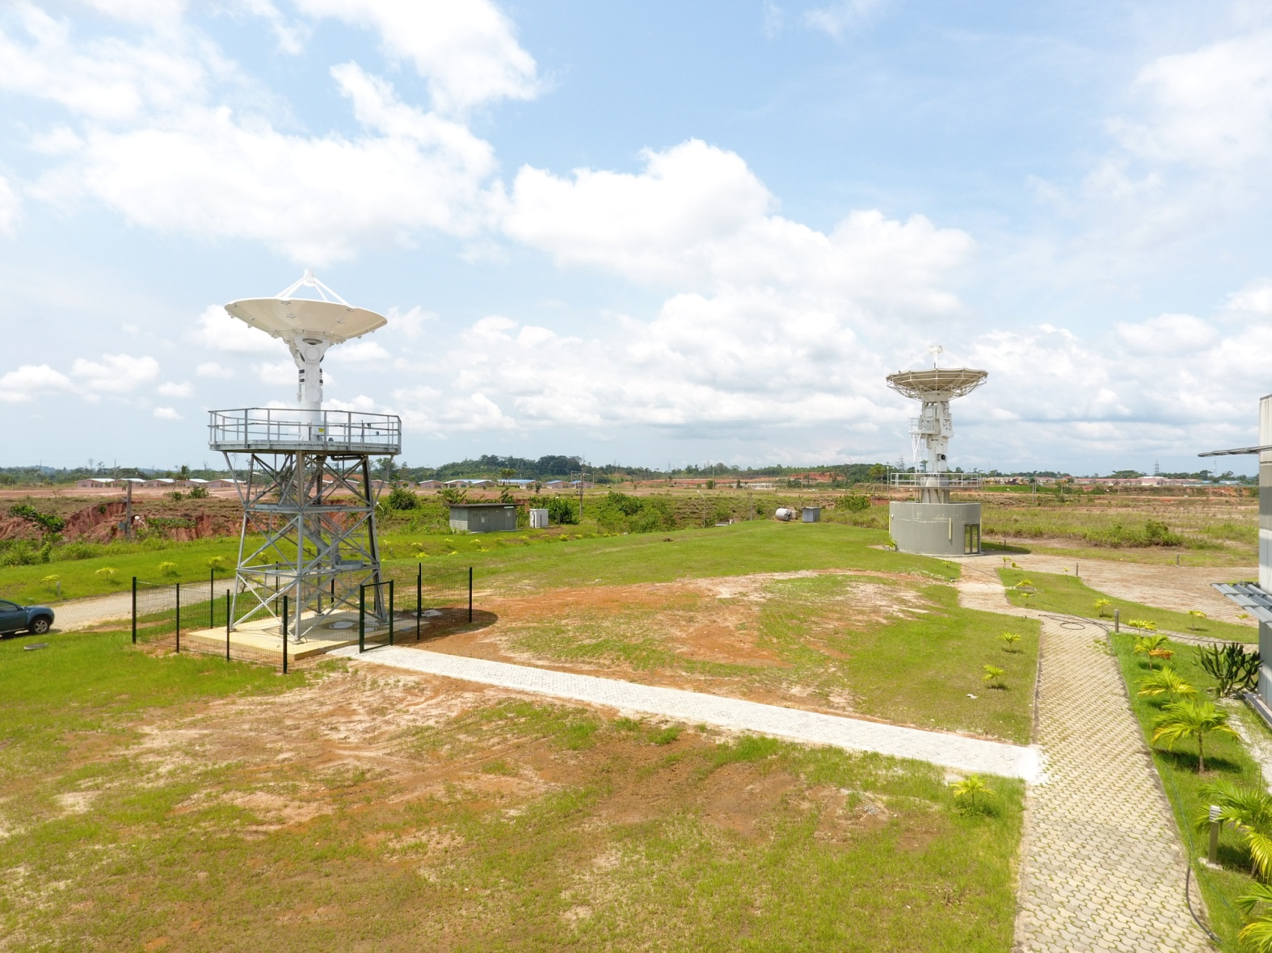
II. Infrastructures
Antenne Météo
Capteur Optique;
Satellites : NOAA; METOP-FY-3D, S-NPP,JPSS-1,AQUA, Terra.
Antenne suivi des engins spatiaux
Liaison Montante;
Descendante.
Antenne GMES & AFRICA
Système de diffusion de données environnementales d'EUMETSAT (Sentinel, SPOT/PROBAV, SEVIRI/MSG).

Slide 7
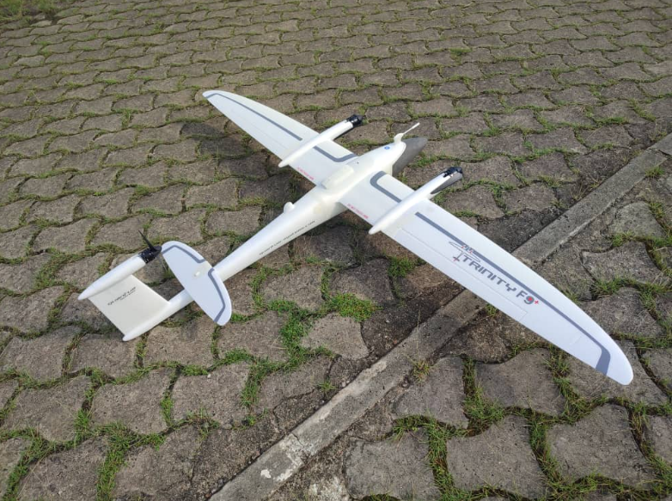
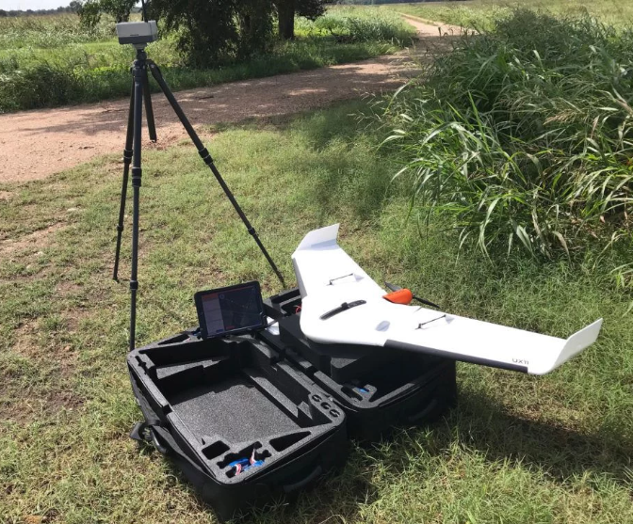
II. Infrastructures
Trinity F90+ (90 minutes d’autonomie)
UX11 (59 minutes d’autonomie)

Slide 8
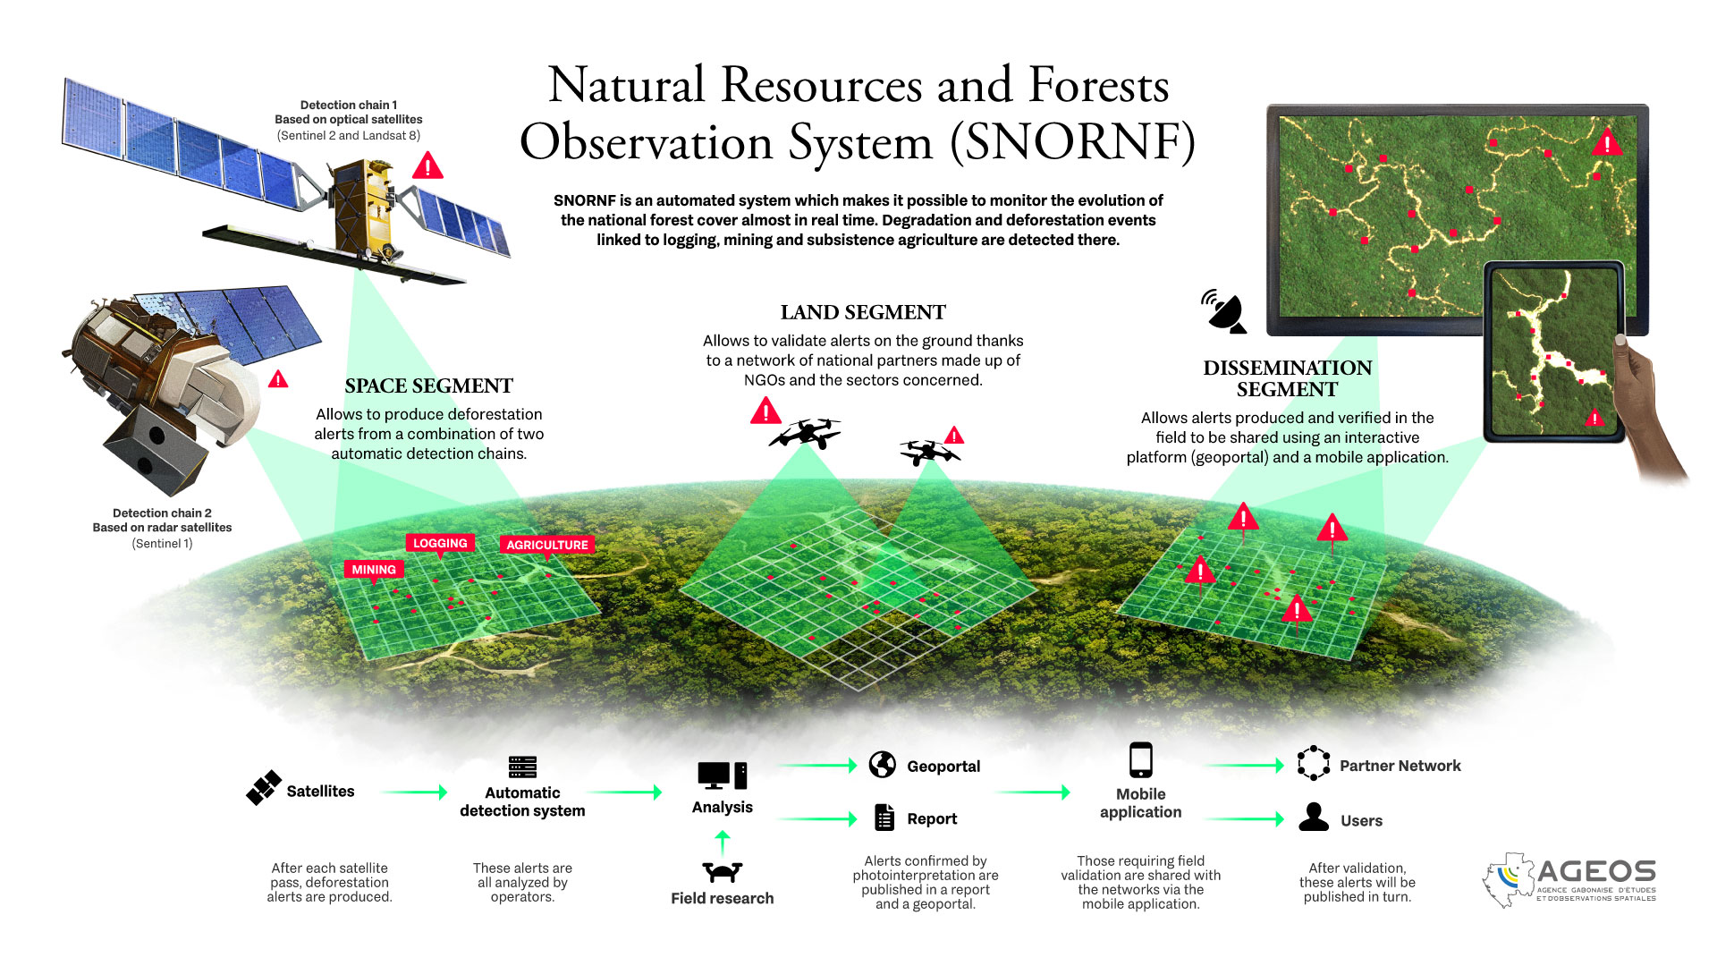
III. Outils de gestions et de surveillances des ressources naturelles

Slide 9
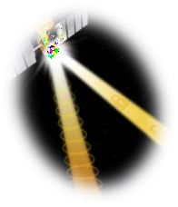
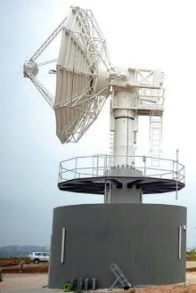

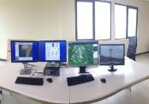
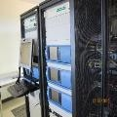


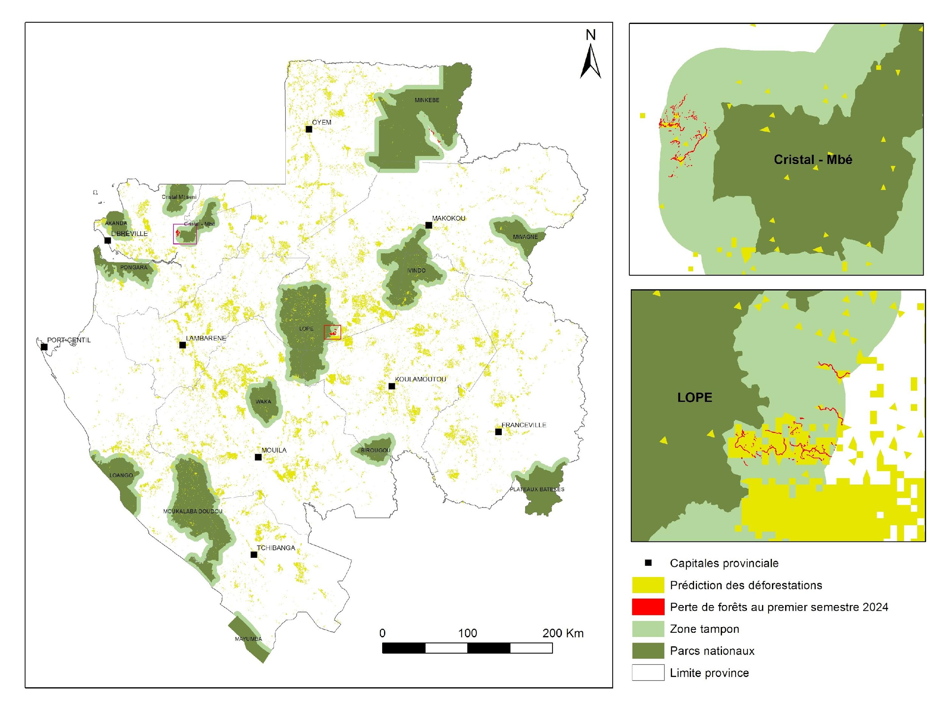
III. Outils de gestion et de surveillance des ressources naturelles
FOREST FORSIGHT
Système de prédiction des évènement de déforestation
Prédictions basées sur l’IA
Prédiction à six mois
Adapté pour la surveillance des parcs nationaux et des zones sensibles

Slide 10
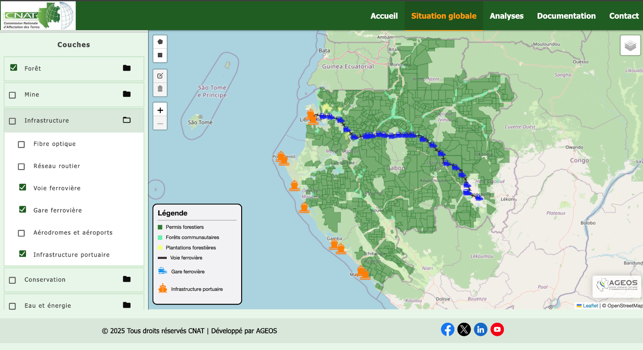
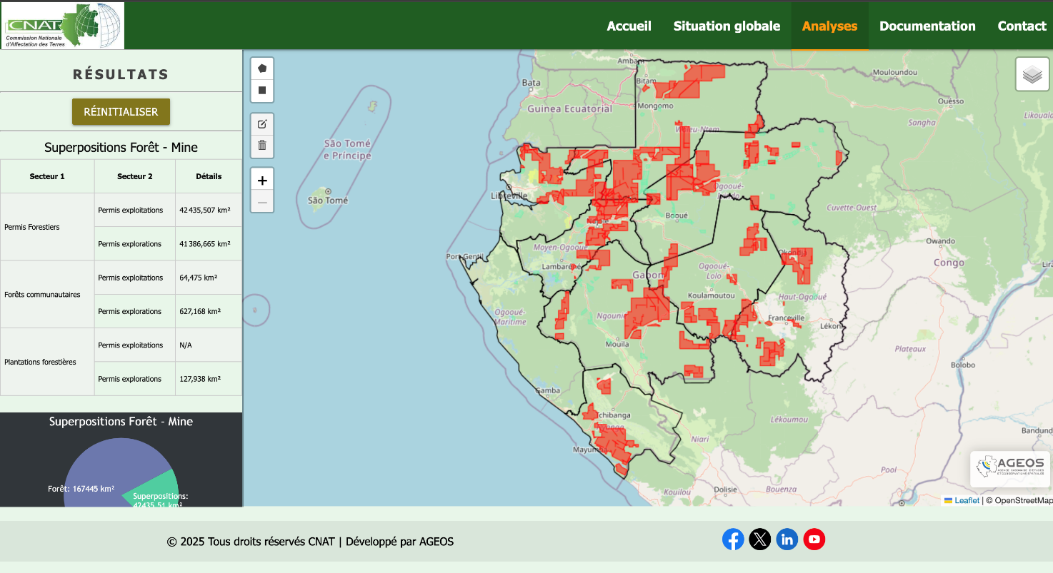
III. Outils de gestion et de surveillance des ressources naturelles
Plateforme du Plan National d’Affectation des Terres (PNAT)
Cartographie interactive
Repartition des terres par usage
Vue cartographique des superpositions des secteurs d’activités
Analyses
Vue cartographique des couches de chaque secteur d’activité
Affichage de la répartition par province

Slide 11
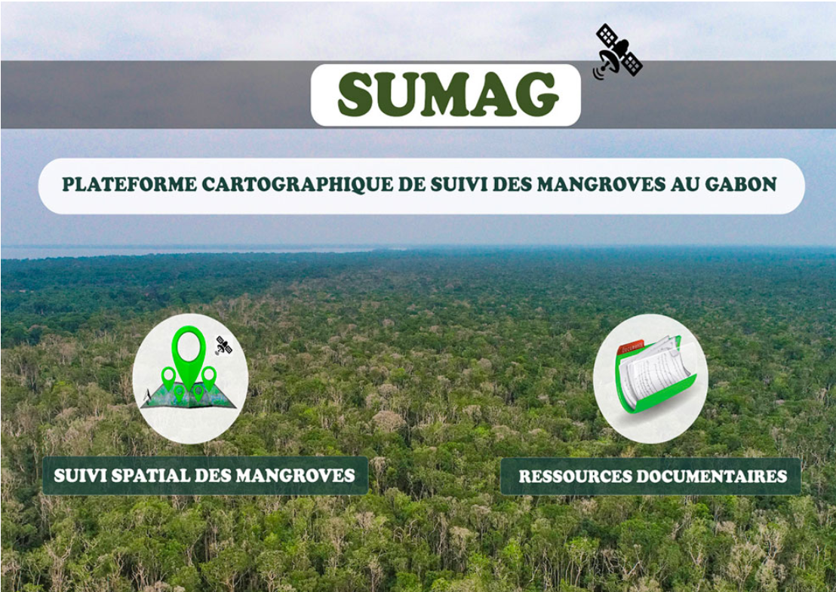
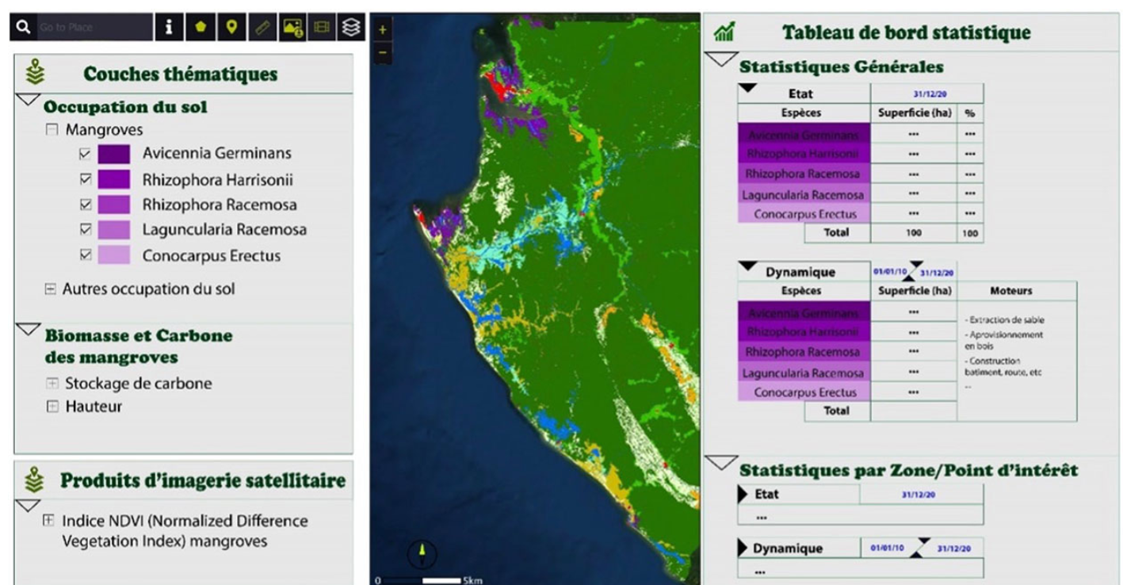
III. Outils de gestion et de surveillance des ressources naturelles
P
Système de suivi des mangroves du Gabon (SUMAG)
Cartographique des mangroves
Affichage de la répartition et statistiques par province
Documentation scientifique sur les mangroves du Gabon
Affichage par type de mangrove
Alertes de perturbation
Localisation des zones de restauration

Slide 12
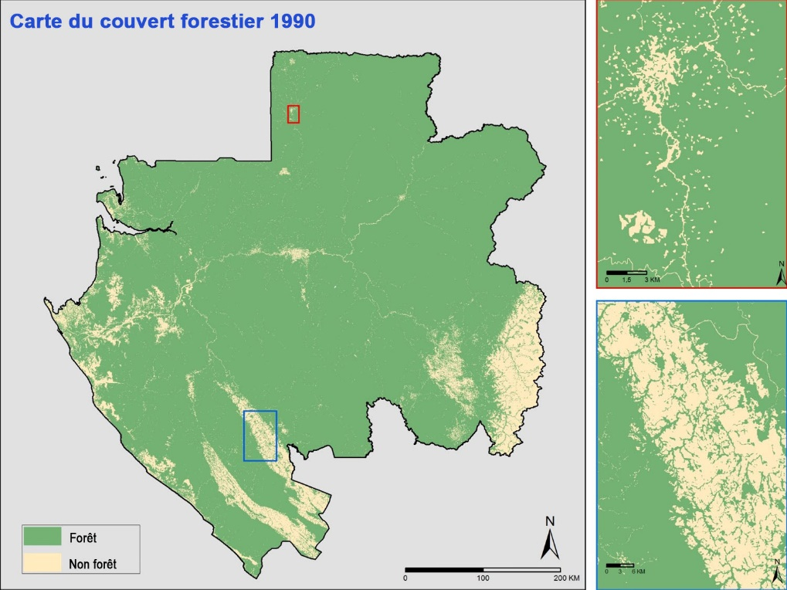
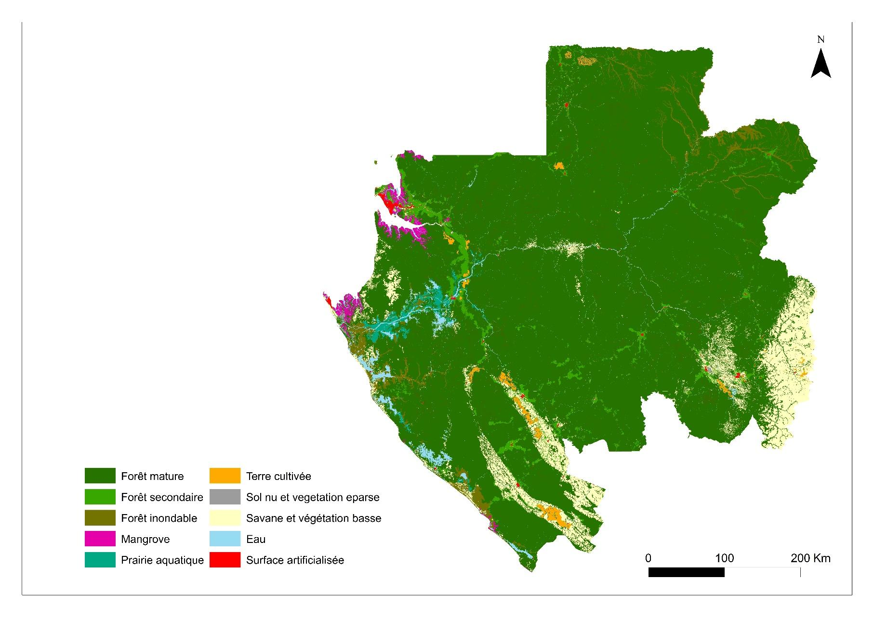
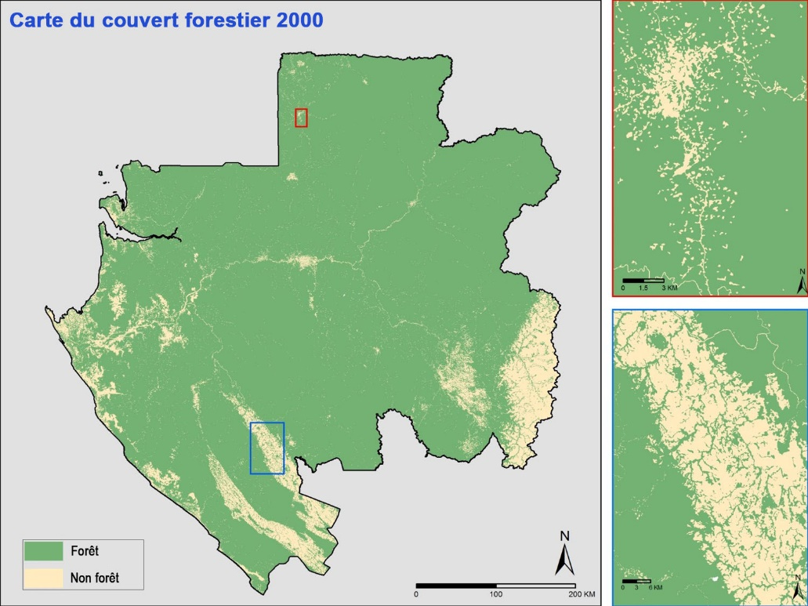

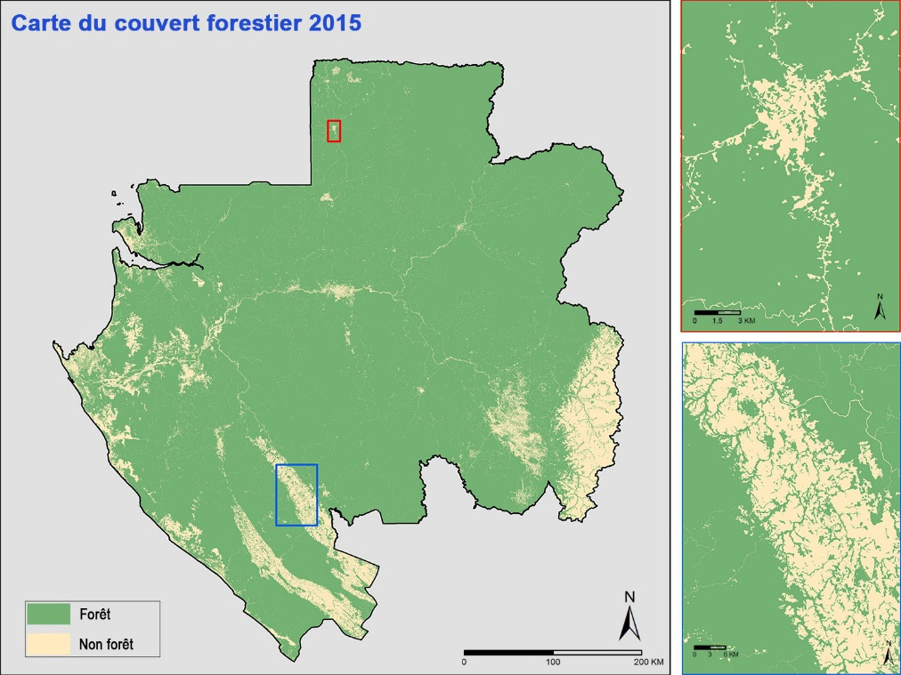
IV. Produits et services
Cartographie de l’occupation des sols
2020
Pertes de forêt de 2022 à 2024
Année | Superficie (ha)
2022 | 7 764,34
2023 | 9 363,27
2024 | 11 415,49
Total | 28 543,10

Slide 13
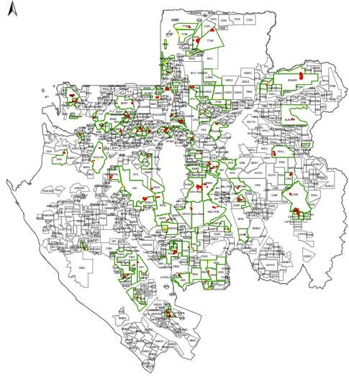
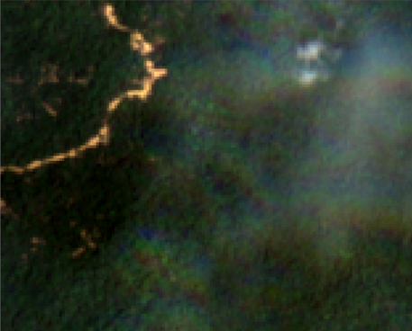
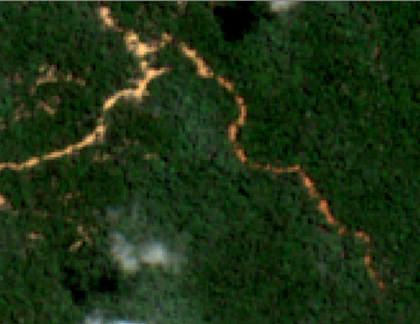
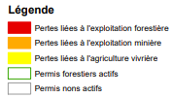
IV. Produits et services
Exploitation forestière
Au second trimestre 2025, les pertes du couvert forestier sont estimées à 2532,65 ha dont 1628,52 ha soit 64,30% à l’intérieur des concessions forestières.
Au sein des concession forestières:
1235,49 ha (75,87%) sont en lien avec l’exploitation forestière;
252,91 ha (15,53%) en lien avec l’exploitation minière;
127,51 ha (7,83%) en lien avec l’agriculture vivrière;
12,61 ha (0,77%) en lien avec d’autres activités;
Avril 2025
Juin 2025

Slide 14
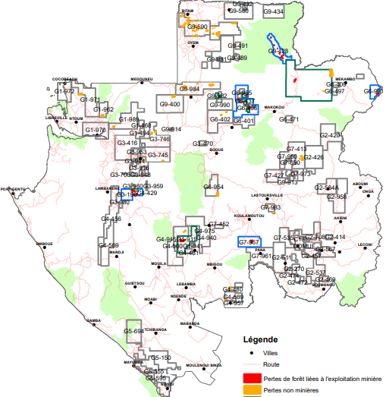
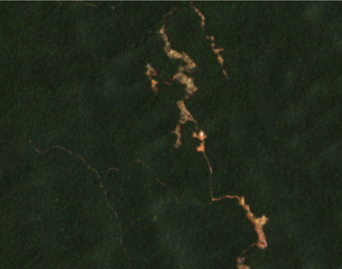
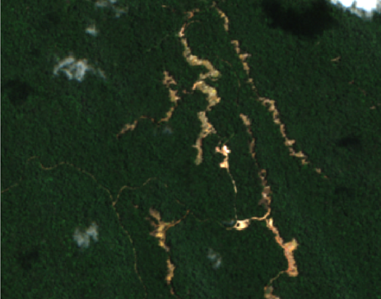
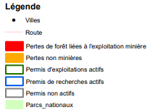
IV. Produits et services
Exploitation Minière
Au deuxième trimestre 2025 les pertes de forêt dues à l’exploitation minière sont estimées à 351,41 ha sur l’ensemble du territoire dont :
159,32 ha, soit 45,34 %, se situent à l’intérieur des permis d’exploitation ;
168,48 ha, soit 47,94 %, sont localisés dans des permis de recherche ;
23,61 ha, soit 6,72 %, se trouvent en dehors de tout permis minier.
Avril 2025
Juin 2025

Slide 15
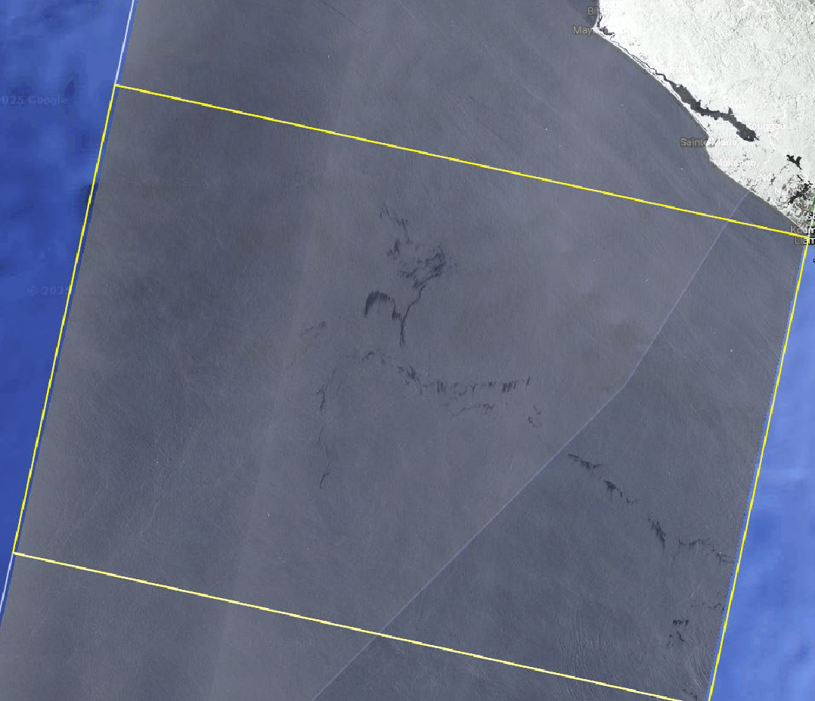
IV. Produits et services
Surveillance maritime
- Pollution aux hydrocarbures,
Pêche,
Activités portuaires,
Pollution détectée sur le planché océanique
Localisation: Frontière Gabon - Congo (Lat : 4.32°S Long : 09.99°E).
Longueur :150 km
Superficie : 95 km².
Pollution au large de Mayumba : 12/09/2025
Avril 2025
Juin 2025

Slide 16
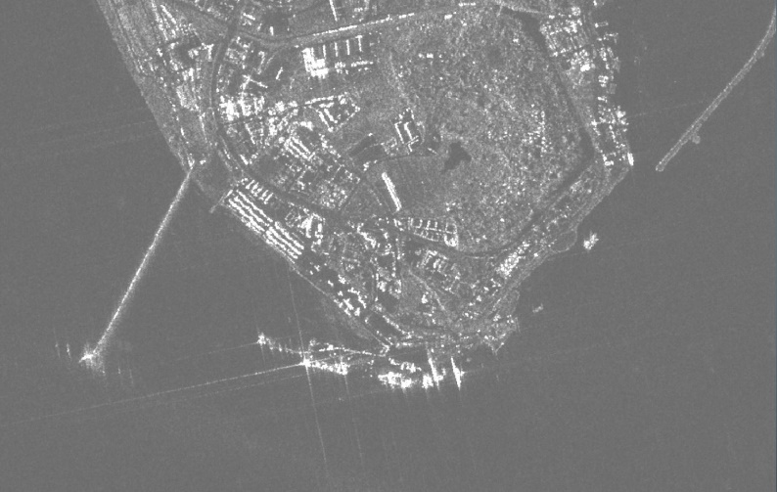
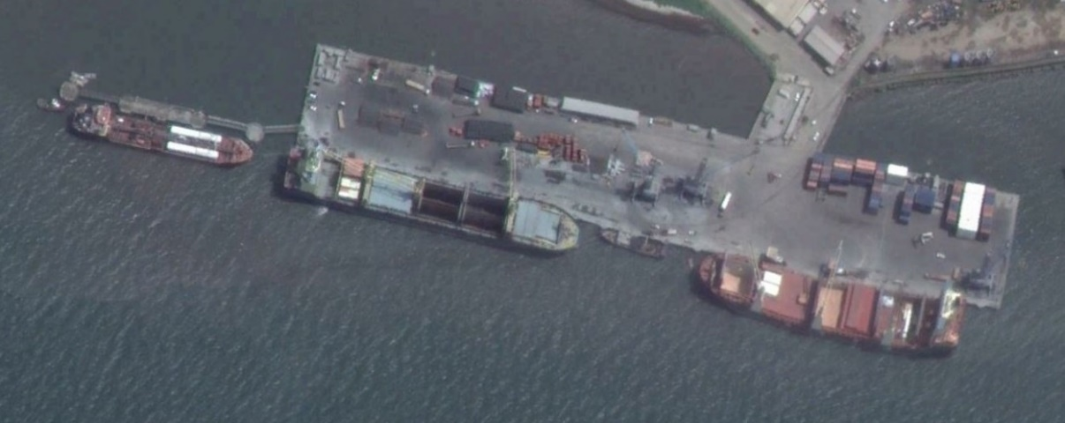
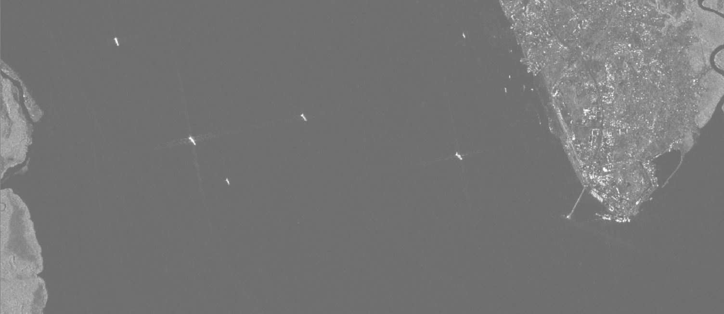
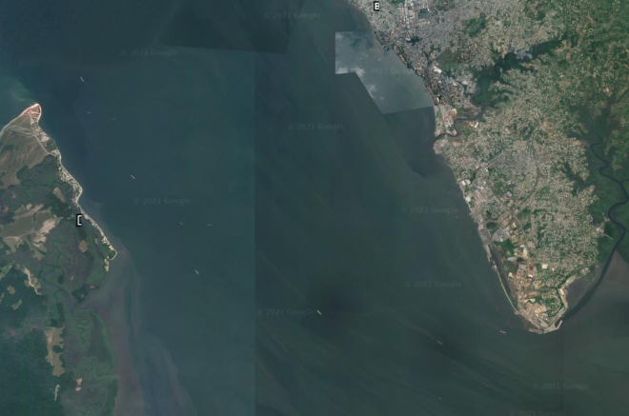
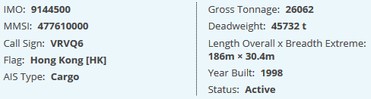
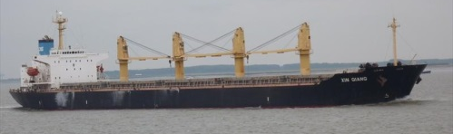
IV. Produits et services
IMAGERIE OPTIQUE
IMAGERIE RADAR
Navires
Terminal chimiquier
Terminal pour conteneur
Image Nuageuse
Pollution au large de Mayumba : 12/09/2025
Avril 2025
Juin 2025

Slide 17
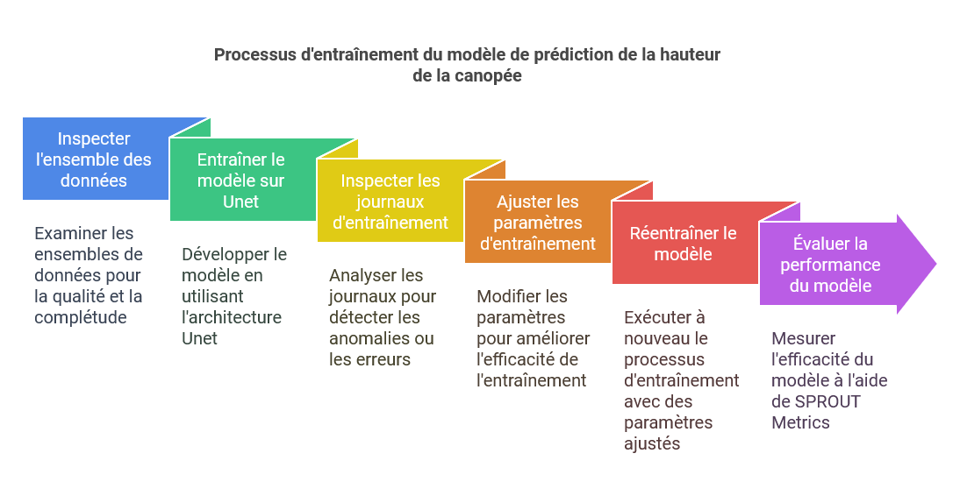
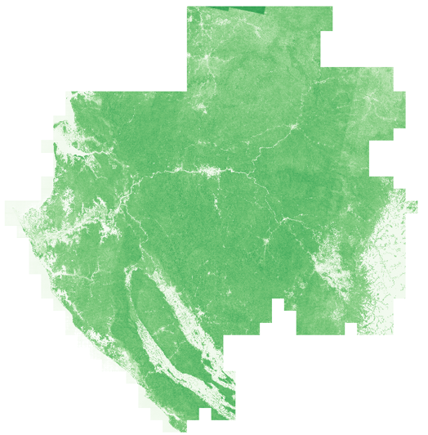
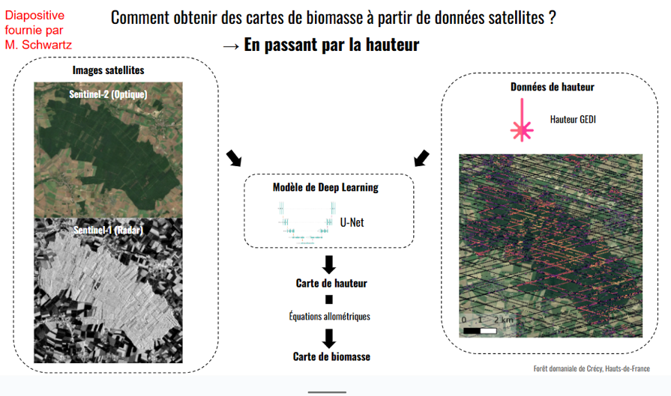
IV. Produits et services
Cartographie de la biomasse forestière
et bilan carbone
Prédiction des hauteurs de la canopée par IA
SIG
SIG
La biomasse désigne l’ensemble des matières organiques pouvant se transformer en énergie. Elle est une réserve d'énergie considérable née de l’action du soleil grâce à la photosynthèse.
Lancement du satellite BIOMASS en 2023 pour mesurer la biomasse et la hauteur des arbres
Avril 2025
Juin 2025

Slide 18

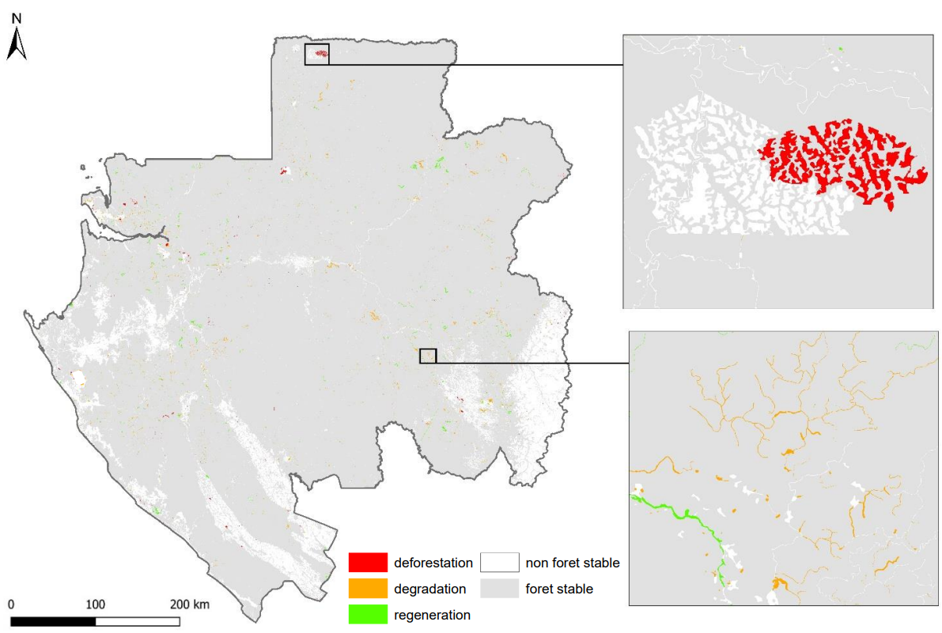
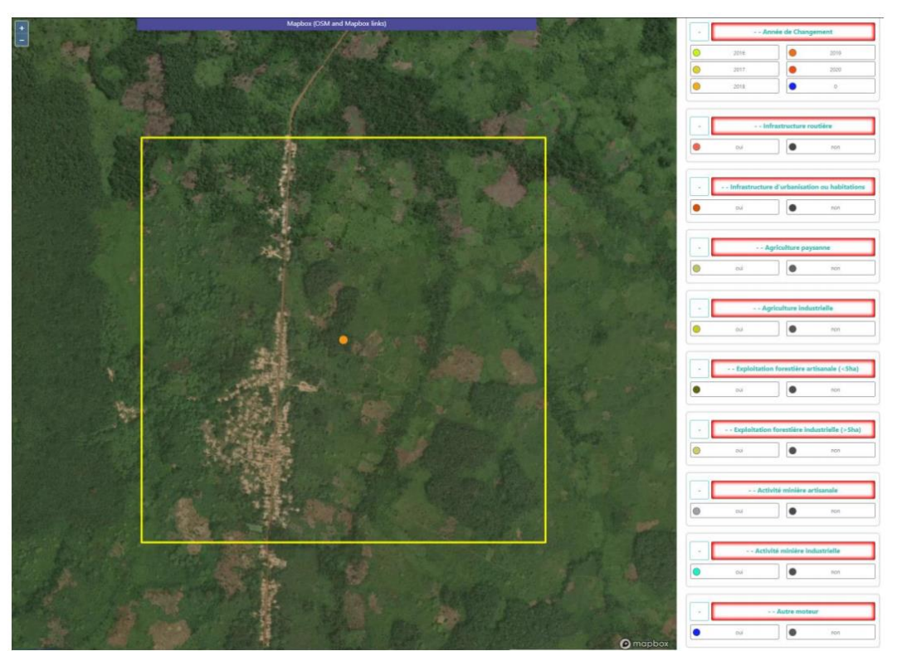

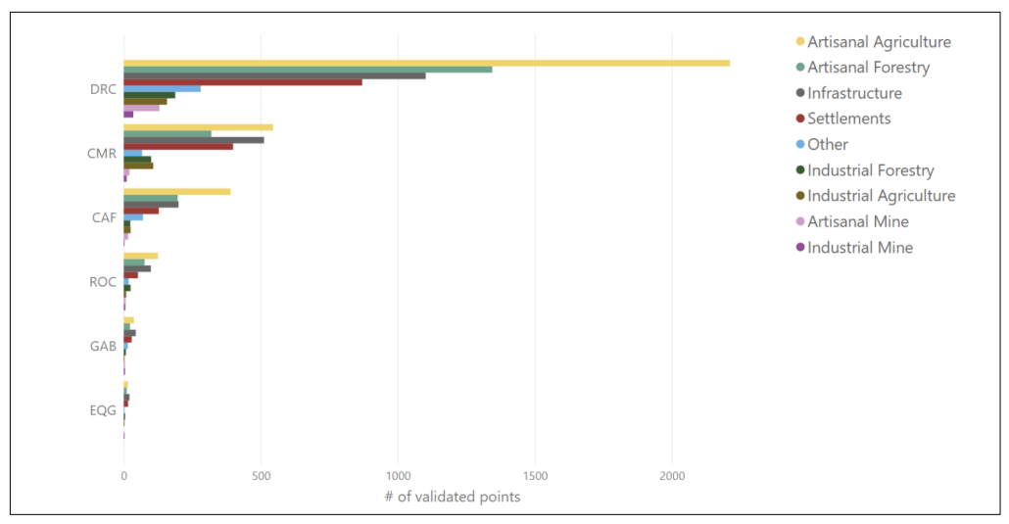
V. Quelques collaborations
Plus de 6 251 points validés
les principaux moteurs de perte de forêts sont l’exploitation forestière, l’agroindustrie, le bâti et les mines
Résultats différents de ceux l’AGEOS
La méthodologie de l’AGEOS ne prenait pas en compte la caractérisation de l’agriculture vivrière
Avril 2025
Juin 2025

Slide 19
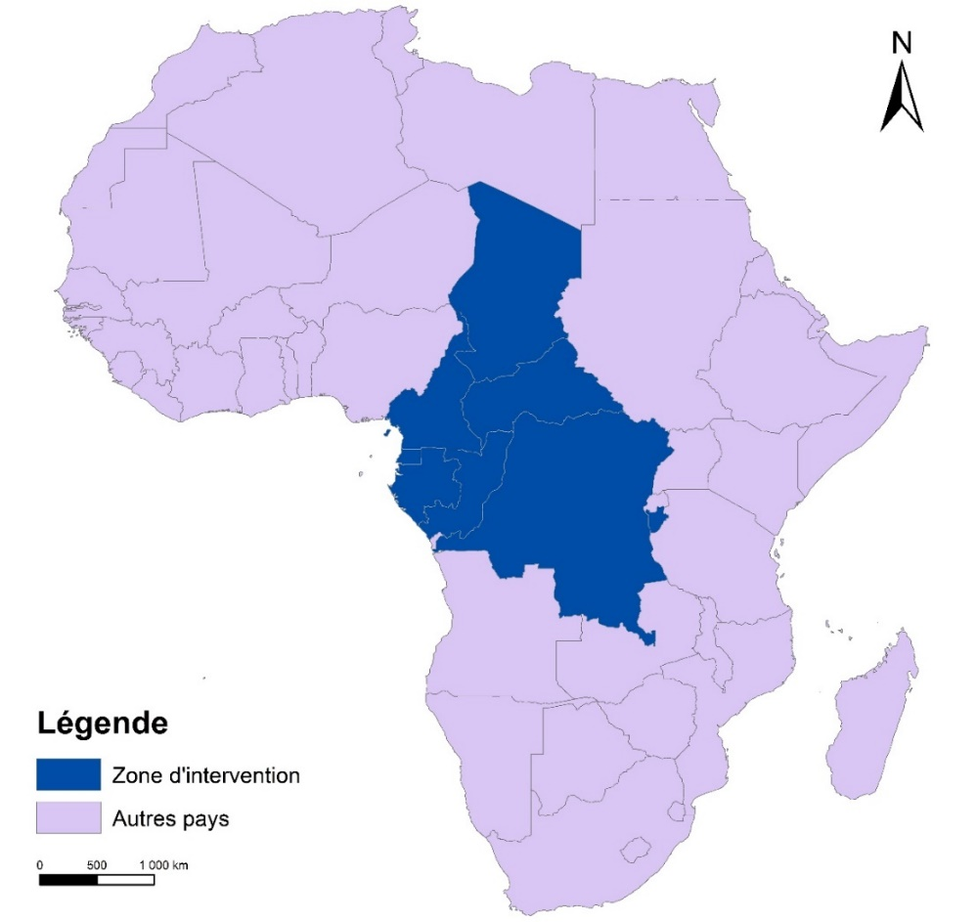
V. Quelques collaborations
GMES &AFRICA
 | Institution |  | Pays | Rôle
1 | AGEOS | Agence Gabonaise d’Etudes et d’Observations Spatiales | Gabon | CRMO
2 | INCOMA | Institut National de Conservation de l’Environnement et de la Nature | Guinée Equatoriale | Partenaire
3 | OBPE | Office Burundais pour la Protection de l’Environnement | Burundi | Partenaire
4 | Université de Moundou | Université de Moundou | Tchad | Partenaire
5 | COMIFAC | Commission des Forêts d’Afrique Centrale |  | Partenaire
Avril 2025
Juin 2025

Slide 20

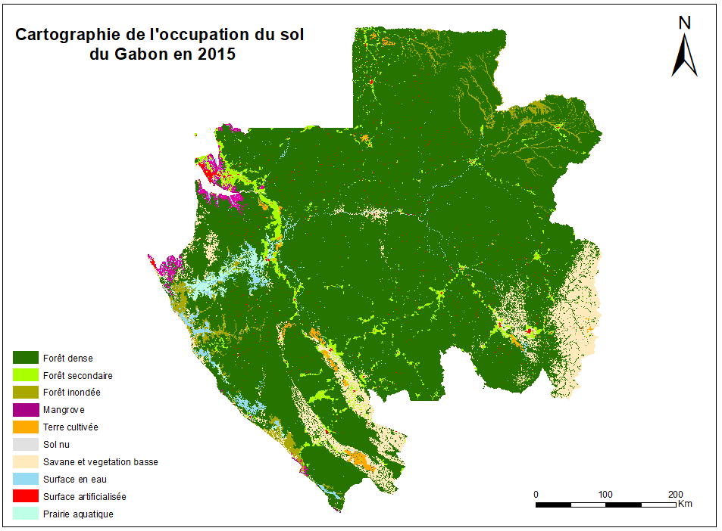



V. Quelques collaborations
Classes occupation du sol | Superficies (ha)
 | 2010 | % | 2015 | %
Forêt dense | 22 043 381,71 | 83,11 | 21 972 551,73 | 82,84
Forêt secondaire | 835 664,96 | 3,15 | 845 985,94 | 3,19
Forêt inondée | 615 112,42 | 2,32 | 615 112,42 | 2,32
Mangrove | 189 115,55 | 0,71 | 189 028,02 | 0,71
Terre cultivée | 83 430,17 | 0,31 | 152 259,43 | 0,57
Sol nu | 34 132,39 | 0,13 | 37 067,43 | 0,14
Zone marécageuse | 203 591,80 | 0,77 | 204 522,33 | 0,77
Savane et végétation basse | 1 977 213,69 | 7,45 | 1 956 108,54 | 7,38
Surface en eau | 383 259,02 | 1,45 | 386 969,83 | 1,46
Surface artificialisée | 157 613,80 | 0,59 | 162 909,83 | 0,61
Avril 2025
Juin 2025

Slide 21
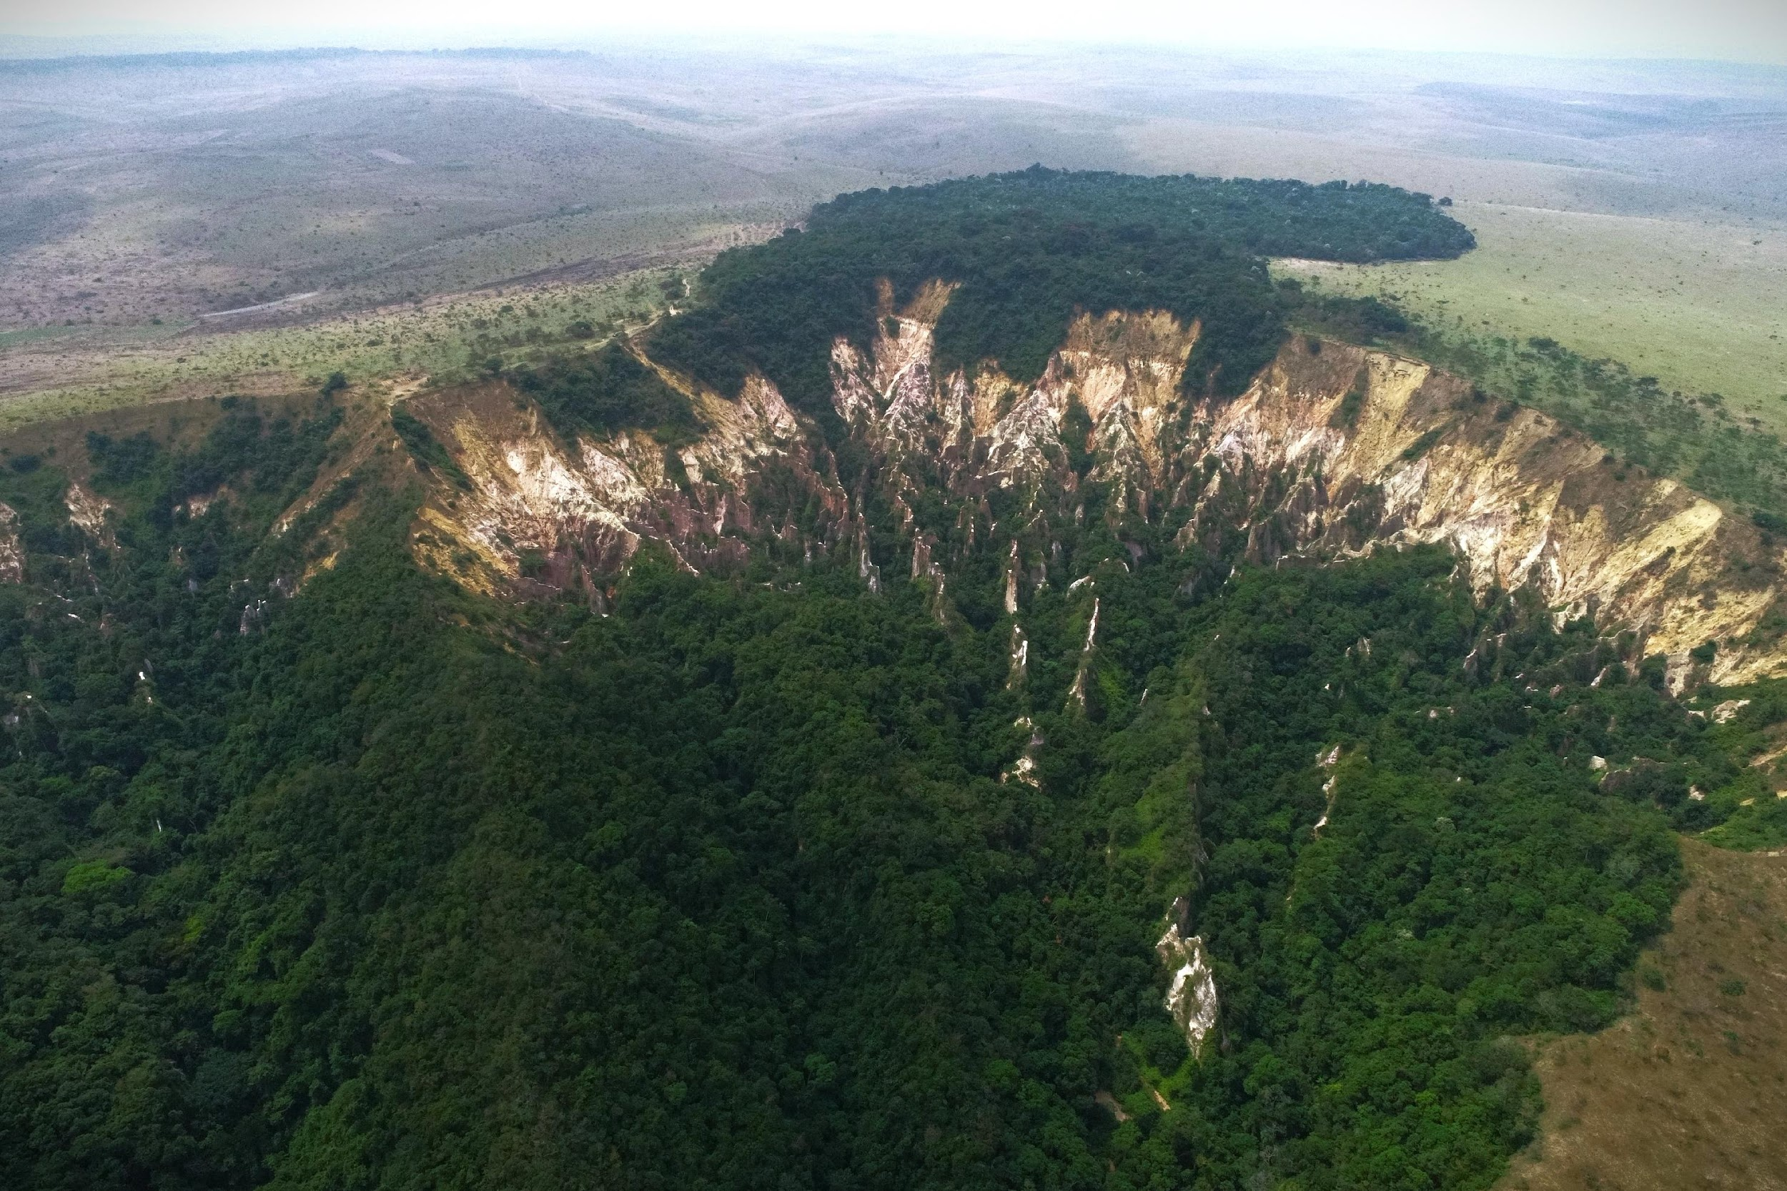
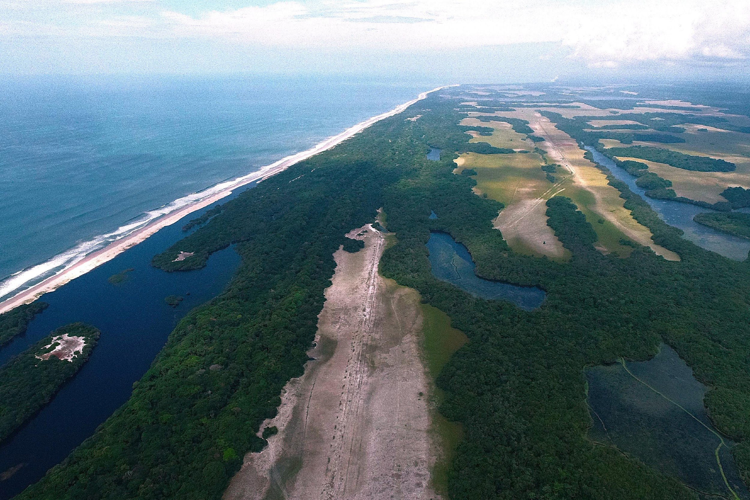
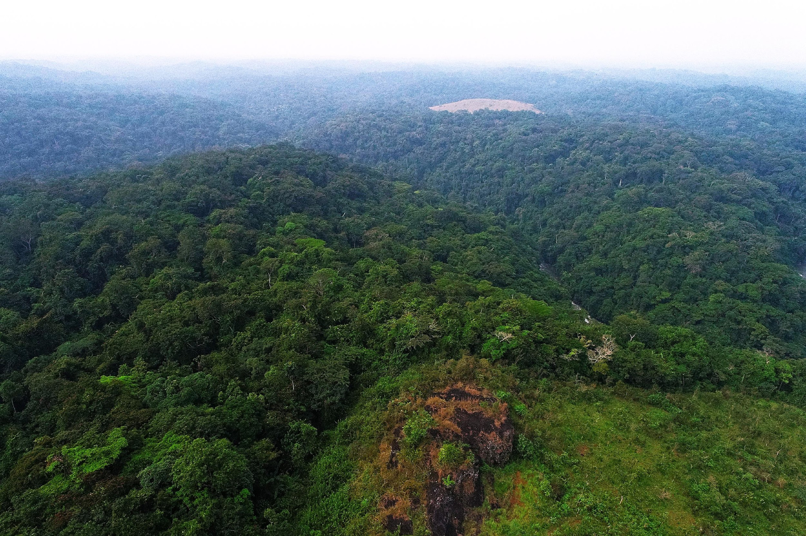

Canyon de Léconi
Complexe forêt-savane et plaine littorale à Gamba
Massif forestier de Mabouka (Haut Ogooué)
Complexe forêt-savane dans la zone du Lac Ezanga

